Slide 1
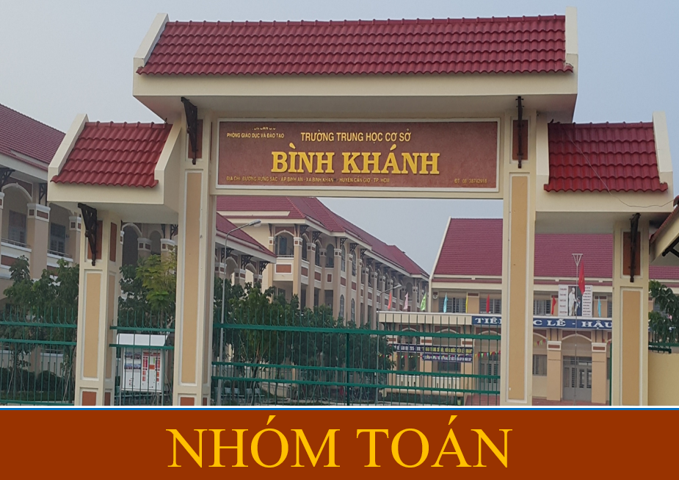

Slide 2




Slide 3

NỘI DUNG VÀ LUẬT CHƠI
Ngày xửa, ngày xưa có hai ông bà già và một cô cháu gái sống trong ngôi nhà bằng gỗ bên cạnh mảnh vườn xinh xắn. Trong nhà còn có một con Chó, một con Mèo và một chú Chuột nhắt.
Một hôm, ông già mang về một cây củ cải nhỏ trồng trong vườn. Ngày ngày, ông ra sức chăm chút cho cây. Chẳng bao lâu nó đã trở thành một cây cải khổng lồ, to chưa từng thấy.
Một buổi sáng, ông già ra vườn định nhổ củ cải về cho bà và cháu gái. Ông nhổ mãi, nhổ mãi mà cây cải vẫn không hề nhúc nhích.
Em hãy giúp ông gọi những thành viên trong nhà ra để giúp ông nhổ củ cải bằng cách trả lời đúng các câu hỏi.
Với mỗi câu trả lời đúng tương ứng với gọi được một thanh viên tới giúp.

Slide 4

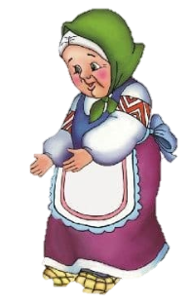
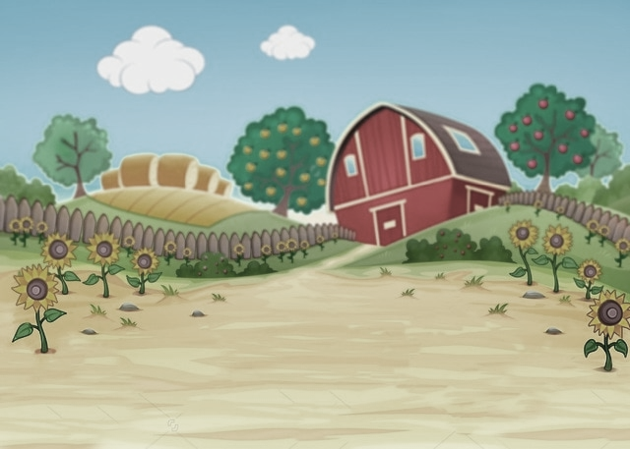
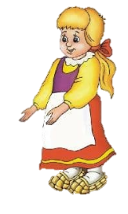



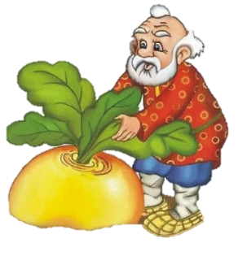
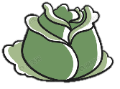









Slide 5
0
1
2
3
4
5
6
7
8
9
10
11
12
13
14
15
1. Cho tam giác ABC đồng dạng với tam giác A’B’C’. Hãy chọn phát biểu sai

Slide 6
0
1
2
3
4
5
6
7
8
9
10
11
12
13
14
15
2. Cho tam giác ABC và tam giác DEF có
Nếu tam giác ABC đồng dạng tam giác DEF thì:

Slide 7
0
1
2
3
4
5
6
7
8
9
10
11
12
13
14
15
3. Cho tam giác theo tỉ số 2
Khẳng định nào sau đây đúng?
ΔABC ∽ ΔMNP
MN = 2AB
AC = 2NP
MP = 2BC
BC = 2NP

Slide 8
0
1
2
3
4
5
6
7
8
9
10
11
12
13
14
15
4. Hai tam giác ΔABC ∽ ΔMNP theo tỉ số k = . Thì ΔMNP ∽ ΔABC theo tỉ số nào

Slide 9
0
1
2
3
4
5
6
7
8
9
10
11
12
13
14
15
5. Hãy chọn câu đúng
Nếu tam giác ABC đồng dạng với tam giác A’B’C’ theo tỉ số k thì tỉ số chu vi của hai tam giác đó bằng:

Slide 10


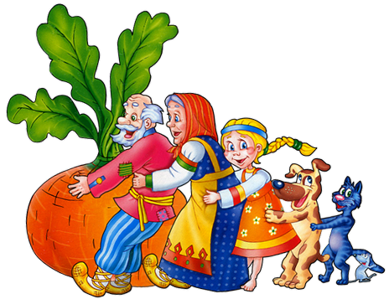
THE END
CẢM ƠN CÁC CHÁU ĐÃ GIÚP ÔNG HÁI ĐƯỢC CỦ CẢI!

Slide 11


Slide 12

Cho ∆ ABC có MN // BC (M ∈ AB, N ∈ AC) nh­ư hình vẽ:
? Hãy điền vào chỗ có dấu ....để được khẳng định đúng:
A
∆ AMN và ∆ ABC có:
A là góc chung
M
N
M =
B
...
ΔAMN ∽ ΔABC
N
= C
.....
B
C
(MN // BC)
Em có nhận xét gì về ∆ AMN và ∆ ABC ?

Slide 13
Bài 1: HAI TAM GIÁC ĐỒNG DẠNG
Tam giác đồng dạng
2. Tính chất
3. Định lý (sgk)
Định lý: Nếu một đường thẳng cắt hai cạnh của tam giác và song song với cạnh còn lại thì nó tạo thành một tam giác mới đồng dạng với tam giác đã cho.
A
ΔABC
MN // BC (M ∈AB; N ∈ AC)
GT
M
N
a
KL
ΔAMN ∽ ΔABC
B
C

Slide 14
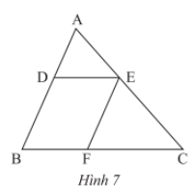
Bài 1: HAI TAM GIÁC ĐỒNG DẠNG
Tam giác đồng dạng
2. Tính chất
3. Định lý (sgk)
Ví dụ 4: Quan sát hình 7, cho biết DE // BC, EF // AB. Chứng minh rằng
ΔADE ∽ ΔEFC
Giải:
Ta có: DE // BC nên
ΔADE ∽ ΔABC
Mặt khác EF // AB nên
ΔEFC ∽ ΔABC
Do đó:
ΔADE ∽ ΔEFC

Slide 15
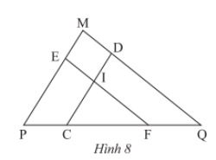
Bài 1: HAI TAM GIÁC ĐỒNG DẠNG
Tam giác đồng dạng
2. Tính chất
3. Định lý (sgk)
Thực hành 3: Quan sát hình 8, cho biết
DC // MP, EF // MQ.
a) Chứng minh rằng:
ΔEPF ∽ ΔDCQ
b) ΔICF có đồng dạng với ΔMPQ không? Tại sao?
Hoạt động nhóm
00:00
03:00
02:59
02:58
02:57
02:56
02:55
02:54
02:53
02:52
02:51
02:50
02:49
02:48
02:47
02:46
02:45
02:44
02:43
02:42
02:41
02:40
02:39
02:38
02:37
02:36
02:35
02:34
02:33
02:32
02:31
02:30
02:29
02:28
02:27
02:26
02:25
02:24
02:23
02:22
02:21
02:20
02:19
02:18
02:17
02:16
02:15
02:14
02:13
02:12
02:11
02:10
02:09
02:08
02:07
02:06
02:05
02:04
02:03
02:02
02:01
02:00
01:59
01:58
01:57
01:56
01:55
01:54
01:53
01:52
01:51
01:50
01:49
01:48
01:47
01:46
01:45
01:44
01:43
01:42
01:41
01:40
01:39
01:38
01:37
01:36
01:35
01:34
01:33
01:32
01:31
01:30
01:29
01:28
01:27
01:26
01:25
01:24
01:23
01:22
01:21
01:20
01:19
01:18
01:17
01:16
01:15
01:14
01:13
01:12
01:11
01:10
01:09
01:08
01:07
01:06
01:05
01:04
01:03
01:02
01:01
01:00
00:59
00:58
00:57
00:56
00:55
00:54
00:53
00:52
00:51
00:50
00:49
00:48
00:47
00:46
00:45
00:44
00:43
00:42
00:41
00:40
00:39
00:38
00:37
00:36
00:35
00:34
00:33
00:32
00:31
00:30
00:29
00:28
00:27
00:26
00:25
00:24
00:23
00:22
00:21
00:20
00:19
00:18
00:17
00:16
00:15
00:14
00:13
00:12
00:11
00:10
00:09
00:08
00:07
00:06
00:05
00:04
00:03
00:02
00:01
Thời gian

Slide 16
Bài 1: HAI TAM GIÁC ĐỒNG DẠNG
Tam giác đồng dạng
2. Tính chất
3. Định lý (sgk)
Thực hành 3:
Giải
a) Chứng minh rằng:
ΔEPF ∽ ΔDCQ
Ta có: DC // MP nên
ΔDCQ ∽ ΔMPQ (1)
Mà: EF // MQ nên
ΔEPF ∽ ΔMPQ (2)
Từ (1) và (2) suy ra:
ΔEPF ∽ ΔDCQ
b) Ta có: IF // DQ nên
ΔICF ∽ ΔDCQ
Do đó:
ΔICF ∽ ΔMPQ

Slide 17
Bài 1: HAI TAM GIÁC ĐỒNG DẠNG
Tam giác đồng dạng
2. Tính chất
3. Định lý (sgk)
Định lý: Nếu một đường thẳng cắt hai cạnh của tam giác và song song với cạnh còn lại thì nó tạo thành một tam giác mới đồng dạng với tam giác đã cho.
A
M
N
a
B
C

Slide 18
Chú ý : Định lý cũng đúng cho trường hợp đường thẳng a cắt phần kéo dài hai cạnh của tam giác và song song với cạnh còn lại.
N
M
a
A
AMN
ABC
H×nh a
S
B
C
A
AMN
ABC
S
H×nh b
B
C
M
N
a

Slide 19
Bài 1: HAI TAM GIÁC ĐỒNG DẠNG
1. Tam giác đồng dạng
Định nghĩa
Tam giác A’B’C’ gọi là đồng dạng với tam giác ABC nếu :
A’ = A ; B’ = B ; C’ = C
2. Tính chất :
- Mỗi tam giác đồng dạng với chính nó
- Nếu
S
thì
S
A’B’C’
ABC
ABC
A’B’C’
S
A’’B’’C’’
và
A’’B’’C’’
- Nếu
A’B’C’
S
ABC
thì
A’B’C’
S
ABC
3. Định lí:
Định lý : Nếu một đường thẳng cắt hai cạnh của tam giác và song song với cạnh còn lại thì nó tạo thành một tam giác mới đồng dạng với tam giác đã cho.
Chú ý : Định lý cũng đúng cho trường hợp đường thẳng a cắt phần kéo dài hai cạnh của tam giác và song song với cạnh còn lại.

Slide 20
SO SÁNH HAI TAM GIÁC BẰNG NHAU VÀ HAI TAM GIÁC ĐỒNG DẠNG
Bài 1: HAI TAM GIÁC ĐỒNG DẠNG
Hai tam gi¸c b»ng nhau
Hai tam gi¸c ®ång d¹ng

Slide 21
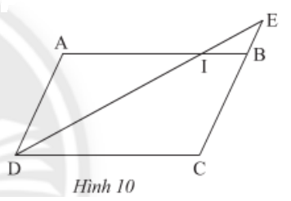
Bài 1: HAI TAM GIÁC ĐỒNG DẠNG
Luyện tập
Bài tập ( vận dụng sgk trang 65)
Trong hình 10, cho biết ABCD là hình bình hành
Chứng minh rằng:
Cho biết CB = 3BE và AI = 9cm. Tính độ dài DC
ΔIEB ∽ ΔIDA
Hoạt động nhóm
00:00
03:00
02:59
02:58
02:57
02:56
02:55
02:54
02:53
02:52
02:51
02:50
02:49
02:48
02:47
02:46
02:45
02:44
02:43
02:42
02:41
02:40
02:39
02:38
02:37
02:36
02:35
02:34
02:33
02:32
02:31
02:30
02:29
02:28
02:27
02:26
02:25
02:24
02:23
02:22
02:21
02:20
02:19
02:18
02:17
02:16
02:15
02:14
02:13
02:12
02:11
02:10
02:09
02:08
02:07
02:06
02:05
02:04
02:03
02:02
02:01
02:00
01:59
01:58
01:57
01:56
01:55
01:54
01:53
01:52
01:51
01:50
01:49
01:48
01:47
01:46
01:45
01:44
01:43
01:42
01:41
01:40
01:39
01:38
01:37
01:36
01:35
01:34
01:33
01:32
01:31
01:30
01:29
01:28
01:27
01:26
01:25
01:24
01:23
01:22
01:21
01:20
01:19
01:18
01:17
01:16
01:15
01:14
01:13
01:12
01:11
01:10
01:09
01:08
01:07
01:06
01:05
01:04
01:03
01:02
01:01
01:00
00:59
00:58
00:57
00:56
00:55
00:54
00:53
00:52
00:51
00:50
00:49
00:48
00:47
00:46
00:45
00:44
00:43
00:42
00:41
00:40
00:39
00:38
00:37
00:36
00:35
00:34
00:33
00:32
00:31
00:30
00:29
00:28
00:27
00:26
00:25
00:24
00:23
00:22
00:21
00:20
00:19
00:18
00:17
00:16
00:15
00:14
00:13
00:12
00:11
00:10
00:09
00:08
00:07
00:06
00:05
00:04
00:03
00:02
00:01
Thời gian

Slide 22
Bài 1: HAI TAM GIÁC ĐỒNG DẠNG
Luyện tập
Bài tập ( vận dụng sgk trang 65)
Giải:
a) Do ABCD là hình bình hành
Suy ra BE // AD
Do đó:
ΔIEB ∽ ΔIDA
b) Ta có:
ΔIEB ∽ ΔIDA
Suy ra
Mà AD = BC = 3BE
Nên:
Suy ra: IB = 3(cm)
DC = AB = IA + IB = 9 + 3 = 12cm

Slide 23
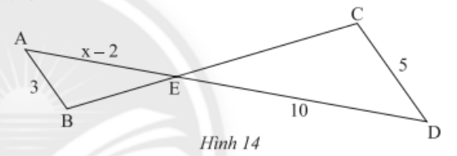
Bài 1: HAI TAM GIÁC ĐỒNG DẠNG
Luyện tập
Bài tập 4 (sgk trang 66)
Trong hình 14, cho biết AB // CD
Chứng minh rằng
Tìm x
ΔAEB ∽ ΔDEC

Slide 24
Bài 1: HAI TAM GIÁC ĐỒNG DẠNG
Luyện tập
Bài tập 4 (sgk trang 66)
Giải:
a) Ta có:
AB // CD ( giả thiết) nên
(Cặp góc so le trong)
Mặt khác:
(hai góc đối đỉnh)
Do đó:
ΔAEB ∽ ΔDEC
b) Vì
nên
ΔAEB ∽ ΔDEC

Slide 25
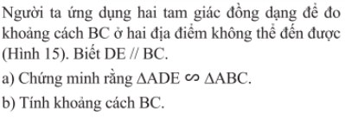
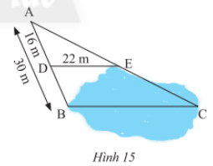
Bài 1: HAI TAM GIÁC ĐỒNG DẠNG
Vận dụng
Bài tập 6 (sgk trang 66)

Slide 26
Bài 1: HAI TAM GIÁC ĐỒNG DẠNG
Vận dụng
Bài tập 6 (sgk trang 66)
Giải:
a) Trong tam giác ABC có DE // BC nên
ΔADE ∽ ΔABC
ΔADE ∽ ΔABC
b) Do
Nên

Slide 27
BÀI TẬP TRẮC NGHIỆM
Câu 1. Hãy chọn câu đúng
A. Hai tam giác bằng nhau thì đồng dạng.
B. Hai tam giác đồng dạng thì bằng nhau.
C. Hai tam giác bằng nhau thì không đồng dạng.
D. Hai tam giác vuông luôn đồng dạng với nhau.

Slide 28
BÀI TẬP TRẮC NGHIỆM
Câu 2:
Nếu tam giác ABC có MN // BC
( Với
thì
A. ΔAMN đồng dạng với ΔACB
B. ΔABC đồng dạng với ΔMNA
C. ΔAMN đồng dạng với ΔABC
D. ΔABC đồng dạng với ΔANM

Slide 29
BÀI TẬP TRẮC NGHIỆM
Câu 3: Cho tam giác ABC và hai điểm M, N lần lượt thuộc các cạnh BC, AC sao cho MN // AB. Chọn kết luận đúng:
A. ΔAMN đồng dạng với ΔABC
B. ΔABC đồng dạng với ΔMNC
C. ΔNMC đồng dạng với ΔABC
D. ΔCAB đồng dạng với ΔCMN

Slide 30
BÀI TẬP TRẮC NGHIỆM
Câu 4: Cho tam giác ABC đồng dạng tam giác DEF có
Số đo góc E là:

Slide 31
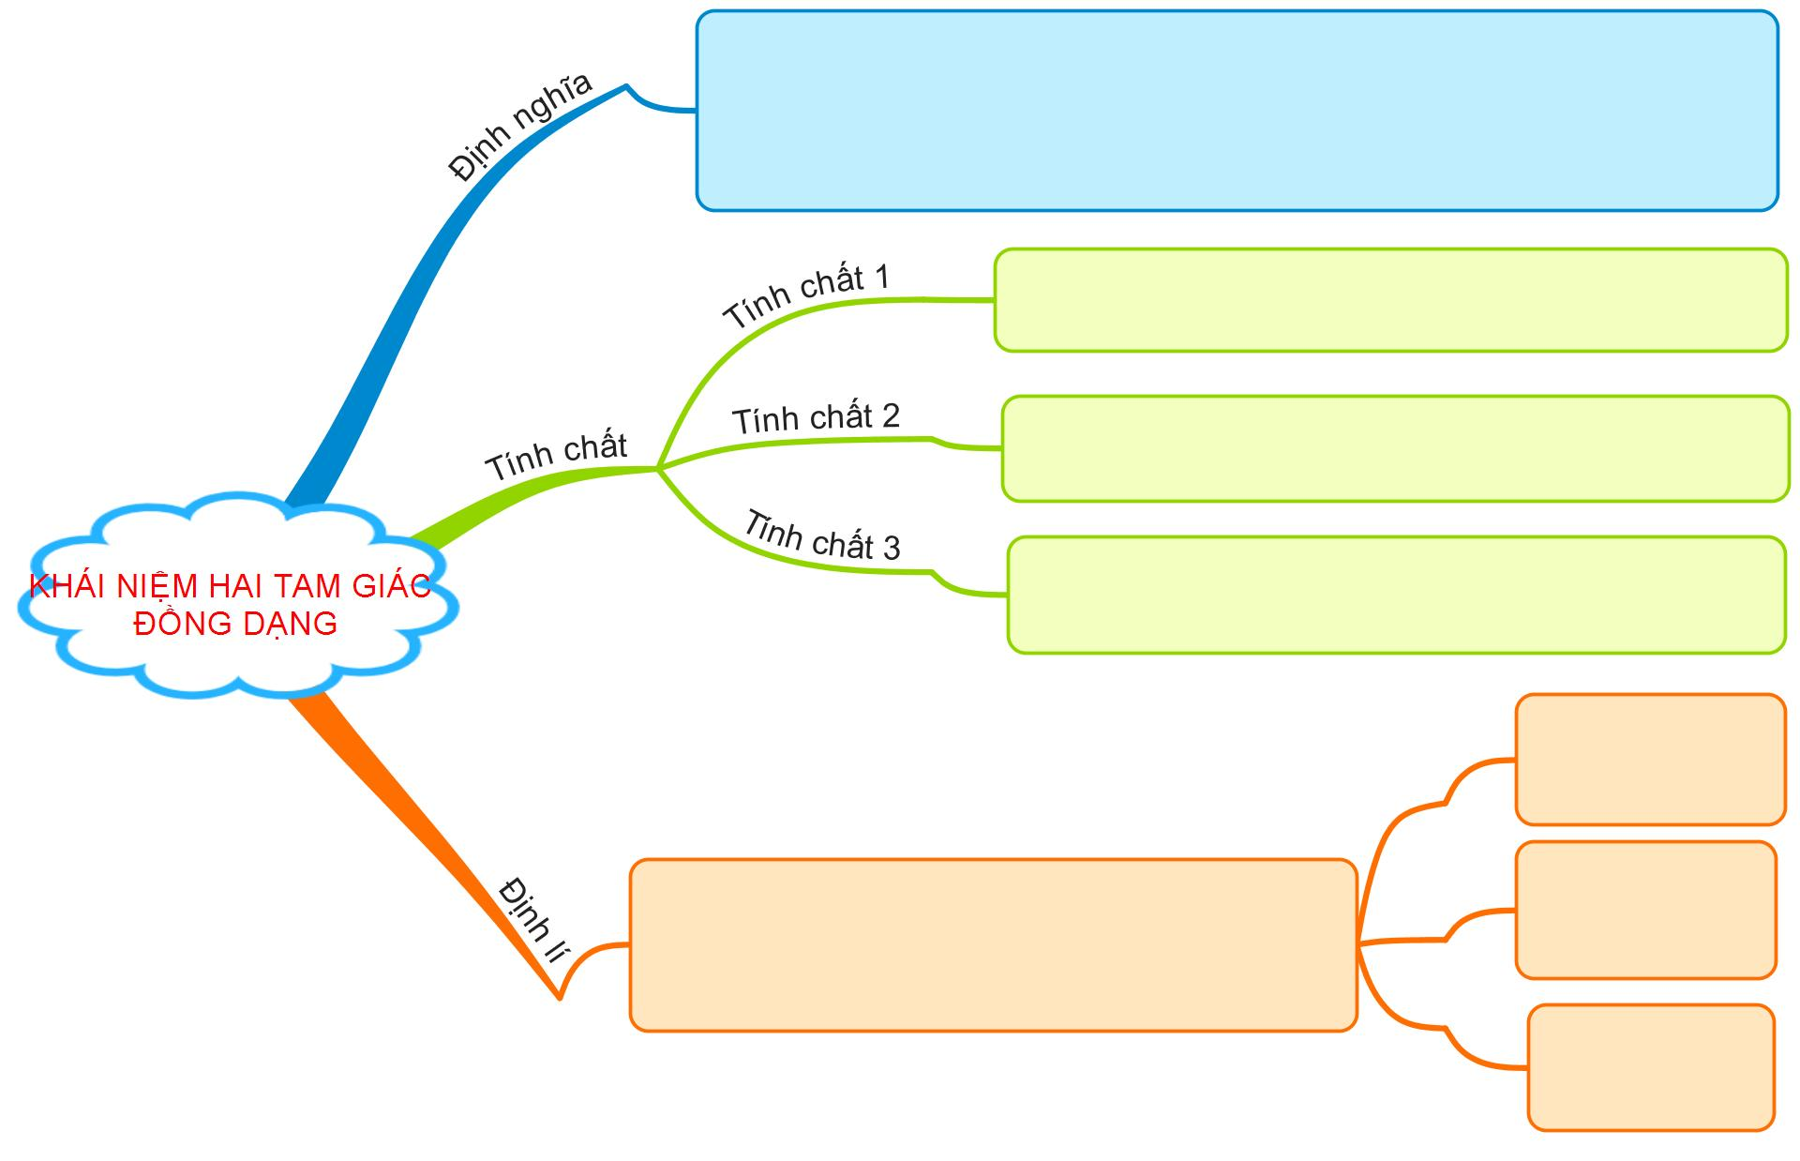
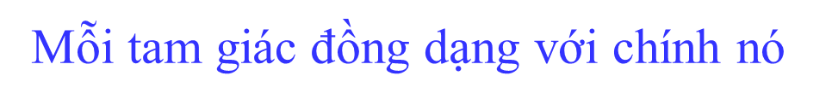
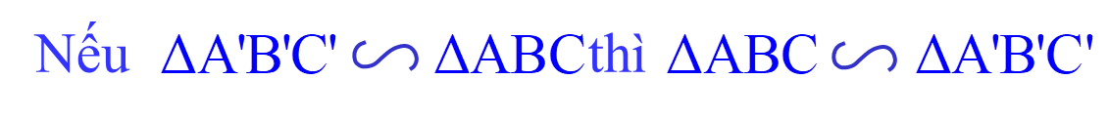

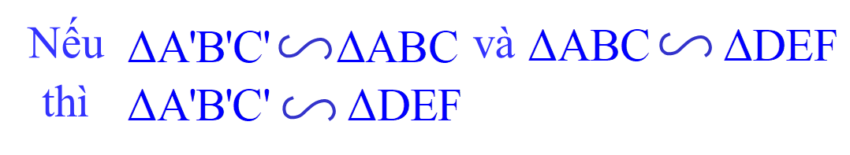
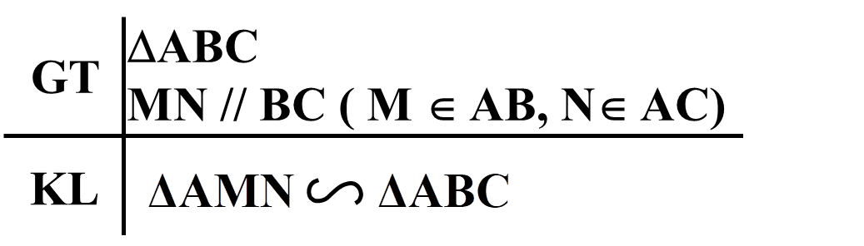
⇔

Slide 32
*Hướng dẫn về nhà: - Xem lại nội dung bài tam giác đồng dạng -Xem lại các ví dụ, bài tập đã thực hiện -Làm bài tập 5 sgk trang 66 -Xem trước nội dung bài tiếp theo

